Slide 1
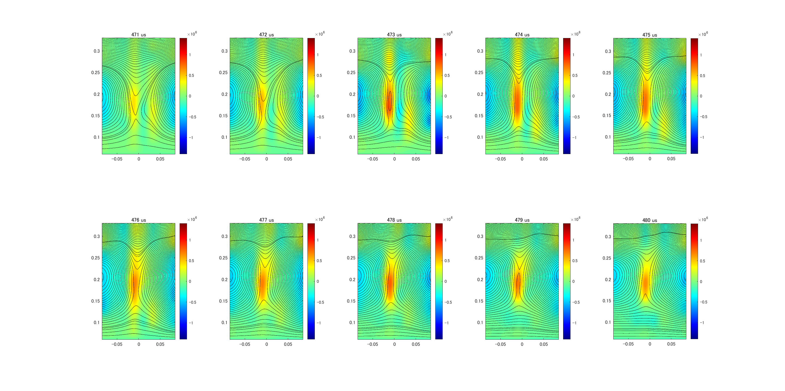
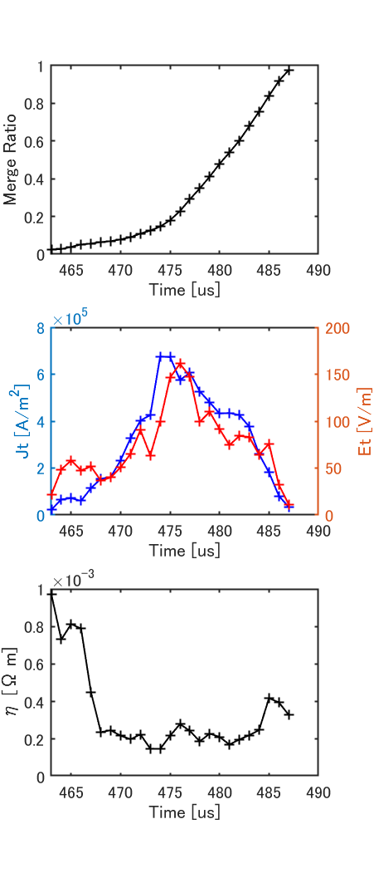
プラズモイド生成による高速化
r [m]
r [m]
Jt [A/m²]
←Spitzer Resistivity
z [m]

Slide 2
221223 a038: 3592-3581
・pcb125ch＋main_pcbでプロットすると悲惨な図
・main_pcb125chでもうまくプロットされない

Slide 3
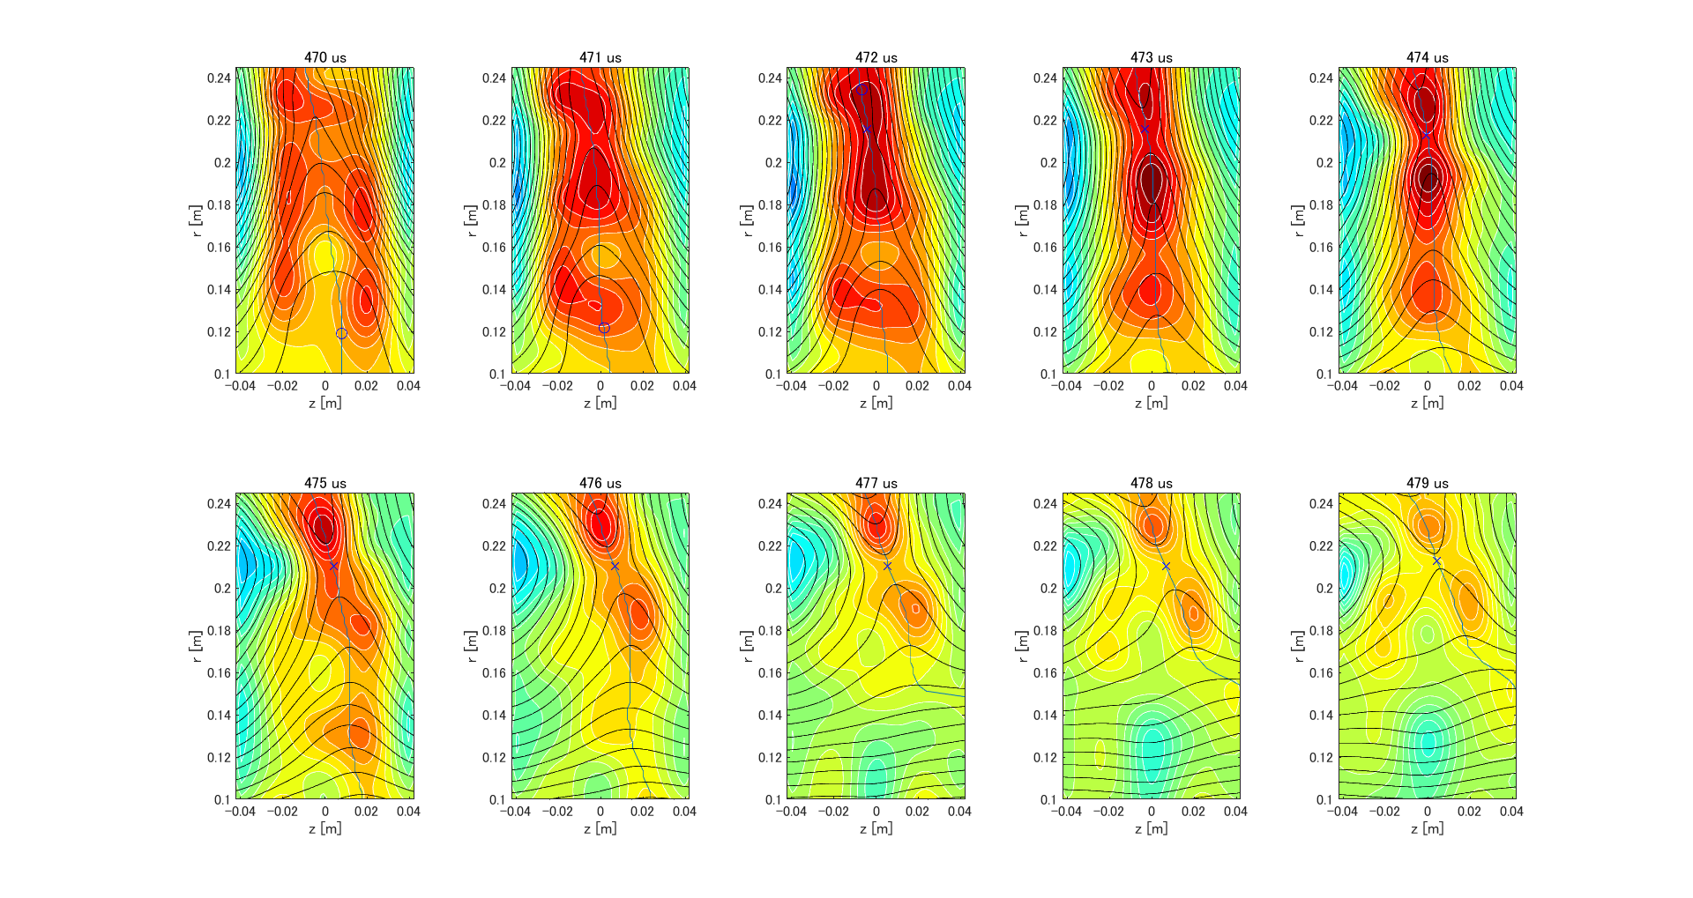
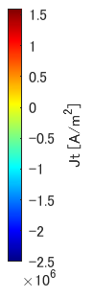
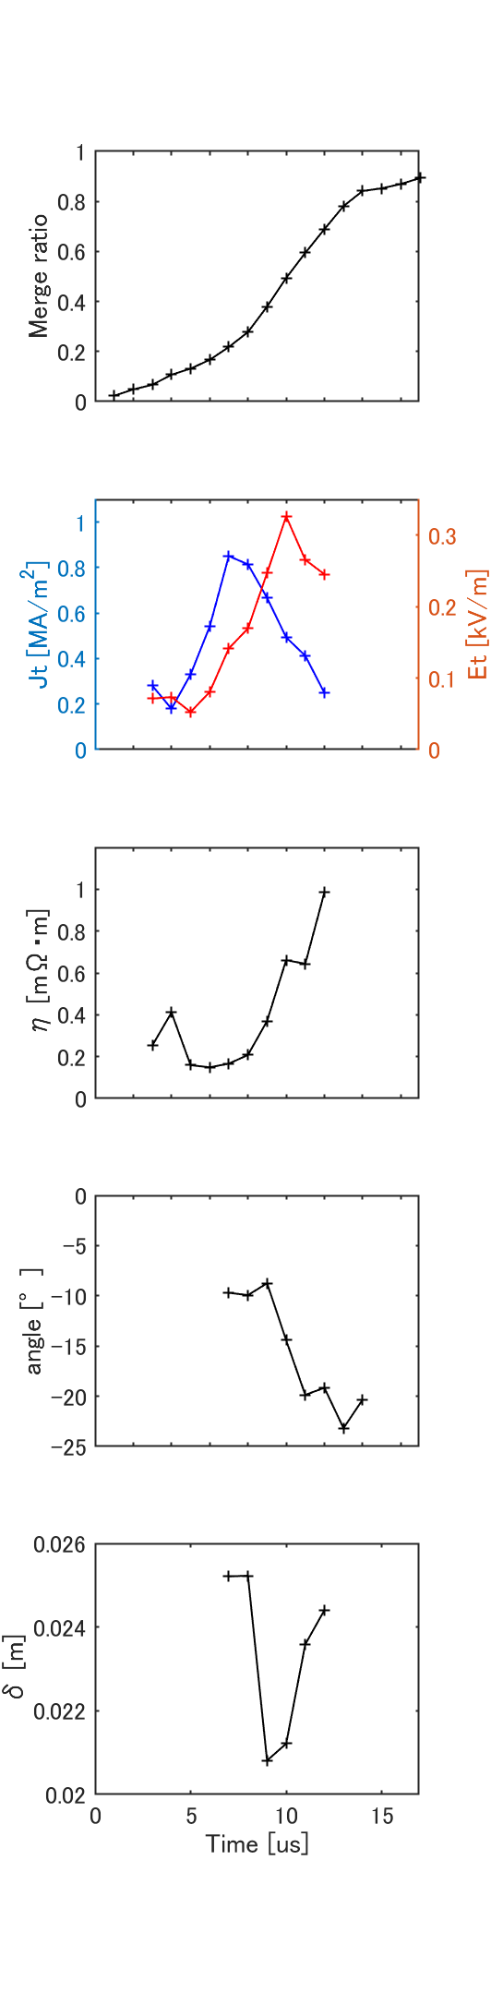
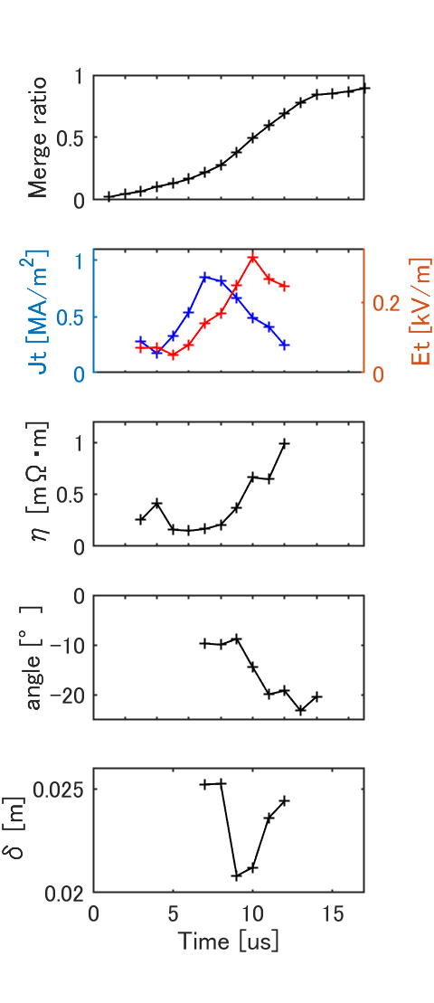
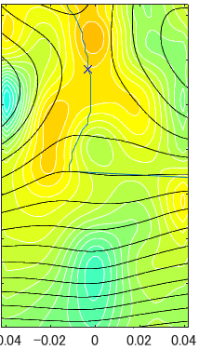
a038: 3592-3581, ブロブ生成による高速化
Time 7 μs
a thin sheet
3 blobs
2 blobs
reduction

Slide 4
230127 a038: 10707-10646、a039: 645-584
・main_pcb125chではプロット可能→生データは生きている
・横軸0.05
・縦軸0.1から0.25に指定
・a038をpcb125chで動かしてmain_pcb.mで表示するのが課題
・磁気面が合体していない→校正係数ファイルの日付
・変なところにプラズモイド→角度校正をやめる
・このデータの電流シート付近の構造に注目
・main_pcb125chとの比較
・pcb125chではpsiがうまく計算できてない→うまくいった！！！！！！！！！！！！
・a039とa038 data統合したい
・まずはa038を動かすところから→まだら模様ひどい
・統合したら磁力線の動きが変わっちゃった

Slide 5
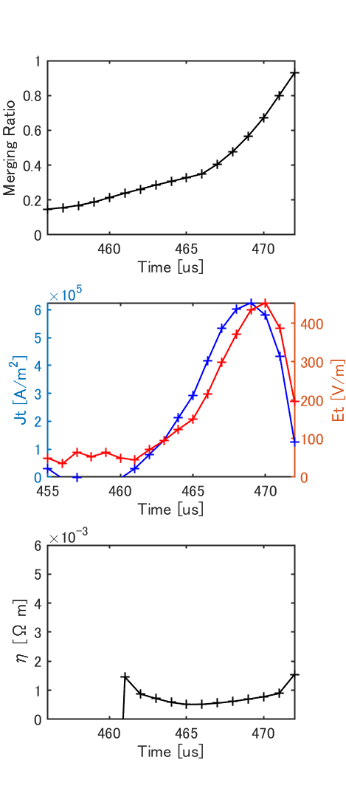
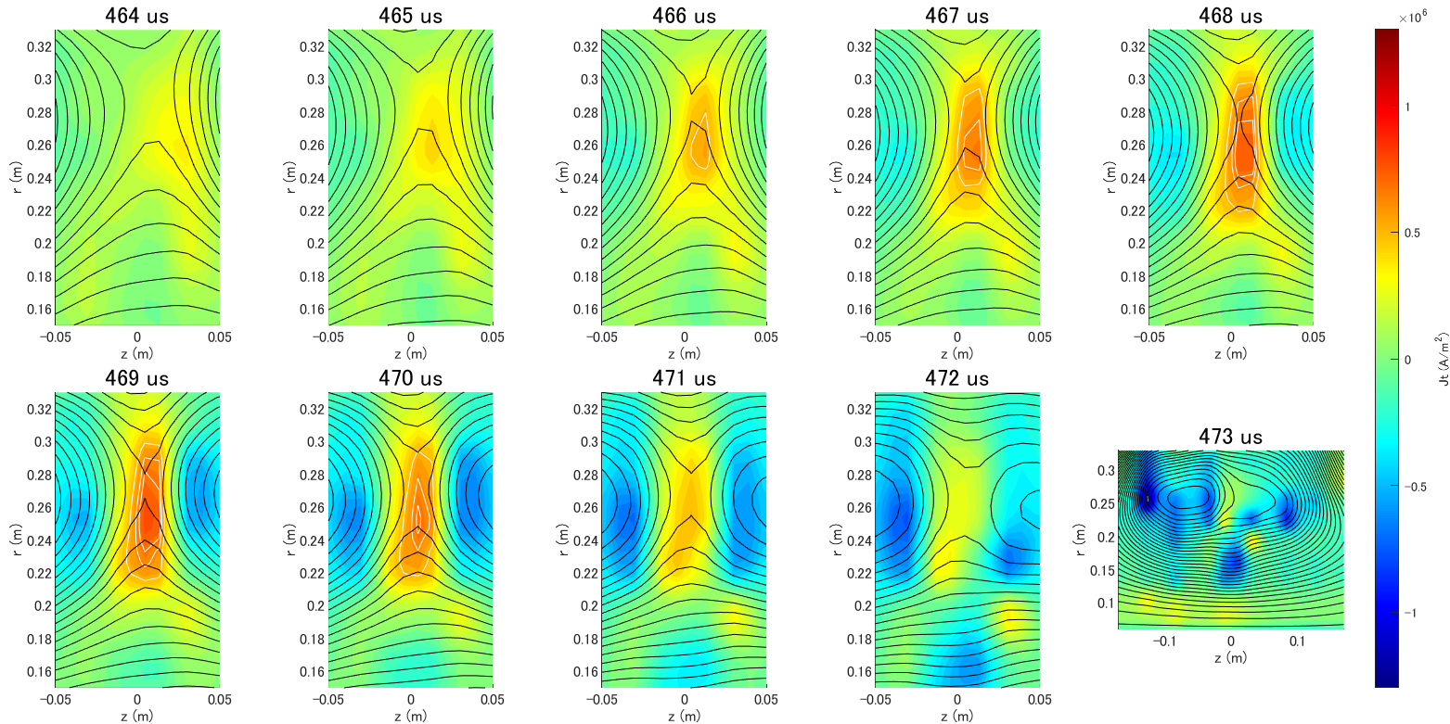
230127 a038: 10707-10646、a039: 645-584

Slide 6
230127 a038: 10707-10646、a039: 645-584

Slide 7
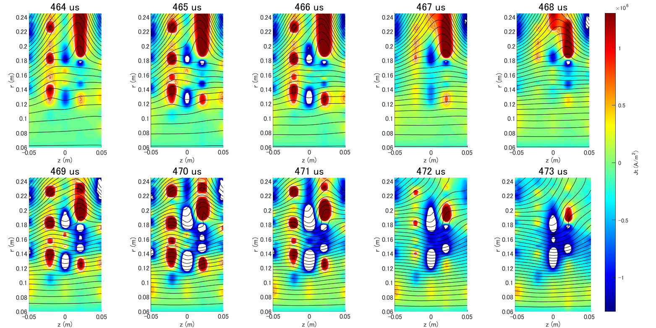
230127 a038: 10707-10646、a039: 645-584

Slide 8
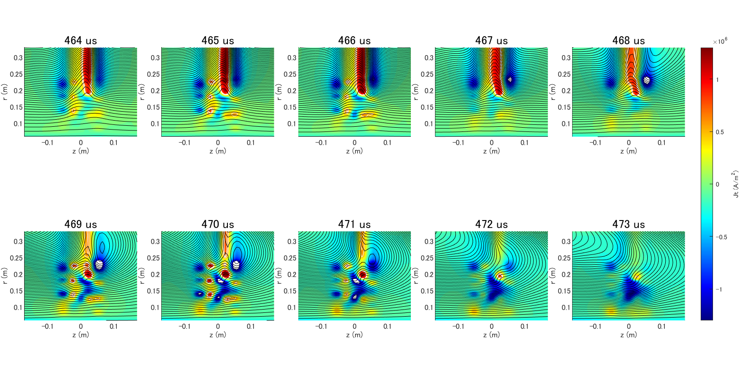
230127 a038: 10707-10646、a039: 645-584

Slide 9
10688-10646、626-584
 |  | 230127 | 44 |  | 10688 | 10646 | 626 | 584 |  |  | plasma成功 | 39 |  |  | 39 |  |  |  |  |  | 4 |  |  |  |  | 150 |  |  |  |  |  |  |  |  |  |  |  |  | ok、sheet強、468usブロブ？

Slide 10
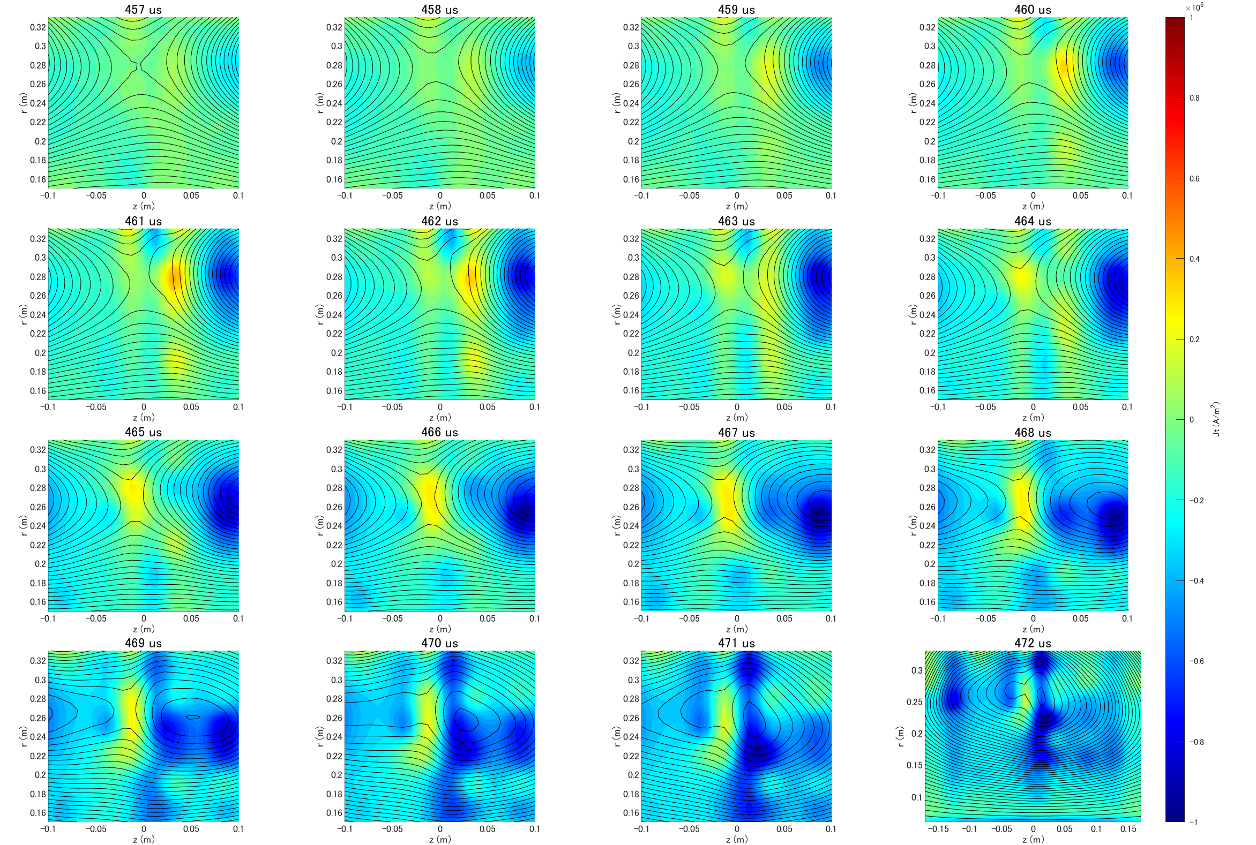
1337

Slide 11
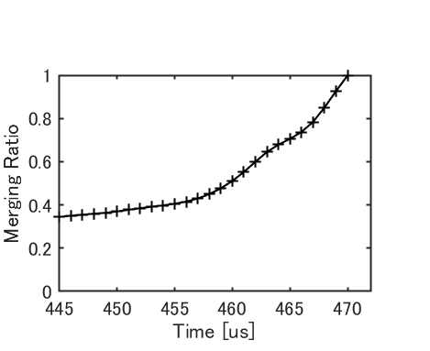
1337

Slide 12
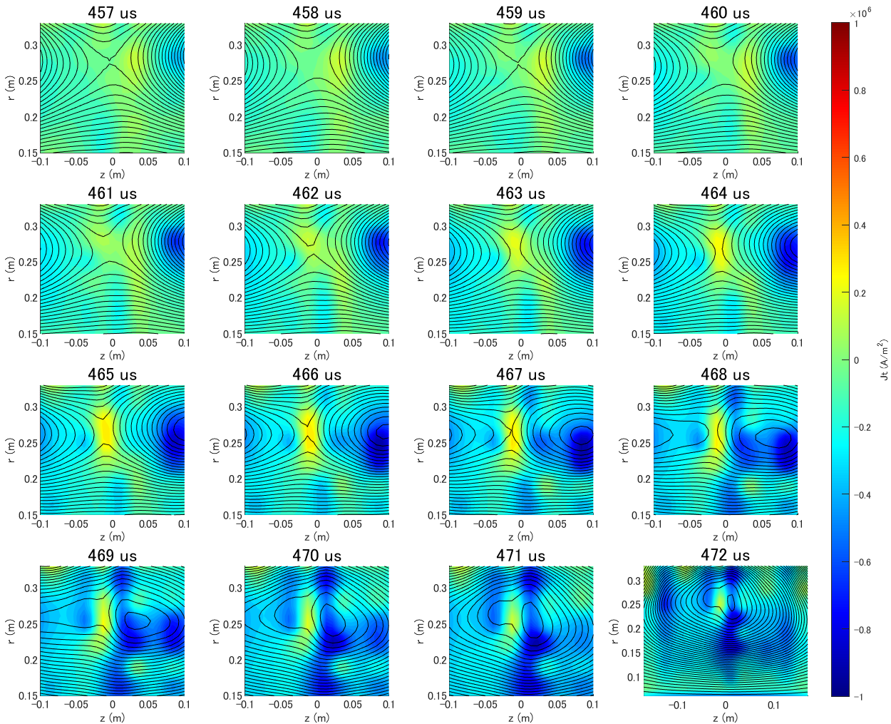
1352

Slide 13
